Slide 1
О РАБОТЕ С МОЛОДЕЖЬЮ В АКТАНЫШСКОМ МУНИЦИПАЛЬНОМ РАЙОНЕ РЕСПУБЛИКИ ТАТАРСТАН
Таймасов Равиль шамилевич
Заместитель начальника по делам молодежи, спорту и туризму

Slide 2
СТРУКТУРА УПРАВЛЕНИЯ ПО ДЕЛАМ МОЛОДЁЖИ
Возраст | 2020 год (человек) | 2021 год (человек)
14 - 17 лет | 1 238 | 1245
18 - 24 года | 2 063 | 2174
25 - 30 лет | 1 972 | 1772
31 - 35 лет | 1 644 | 1474
Итого | 6 917 | 6665

Slide 3
МОЛОДЕЖЬ, НУЖДАЮЩАЯСЯ В ОСОБОЙ ЗАБОТЕ ГОСУДАРСТВА
Год | Количество
2020 | 70
2021 | 73

Slide 4
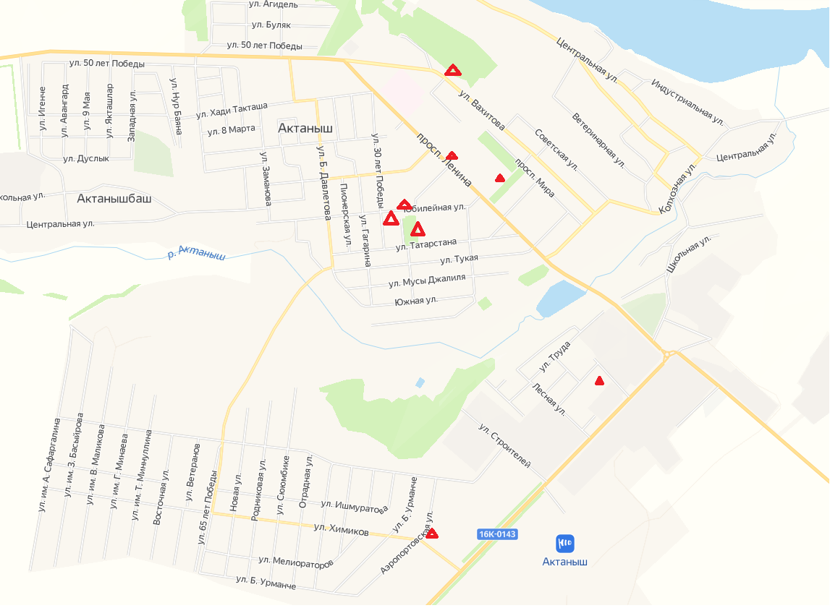
ИНФРАСТРУКТУРА
Учреждения социальной сферы
2 учреждения спорта
186 спортивных сооружений
104 учреждений культуры
31 учреждений образования
2 объекта молодежной политики
1 ООЦ
Коммерческие организации и заведения
притяжения молодежи
Спортивные комплексы - 1 плавательный бассейн
1 фитнес центр
Иное
Женская консультация
ЗАГС
54 мечетей

Slide 5
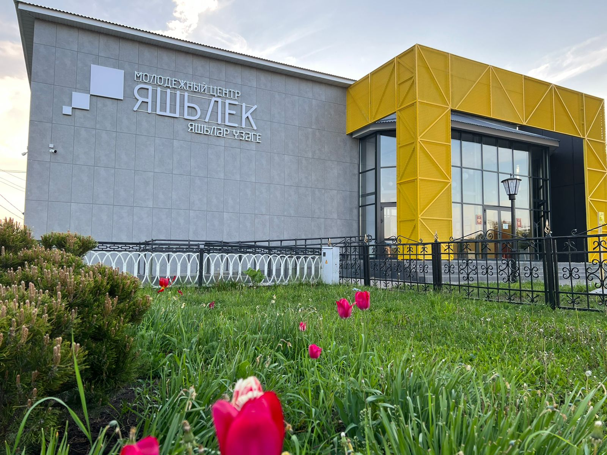
УЧРЕЖДЕНИЯ МОЛОДЕЖНОЙ ПОЛИТИКИ
1. МОЛОДЕЖНЫЙ ЦЕНТР «Яшьлек»
2. Центр М(С) ФООП «ФОРПОСТ»

Slide 6
УЧРЕЖДЕНИЯ МОЛОДЕЖНОЙ ПОЛИТИКИ

Slide 7
Финансирование
Наименование статьи расхода | Республиканский бюджет, тыс. рублей |  | Местный бюджет, тыс. рублей
 | 2020 | 2021 | 2020 | 2021
Расходы на ремонт и капитальное строительство, в том числе: | 6417,4 | 8963,3 | 2118,1 | 3536,2
органа по делам молодежи
муниципальных учреждений по работе с молодежью | 6417,4 | 8963,3 | 2118,1 | 3536,2
Расходы на мероприятия, проведенные: | 6336,5 | 8888,5 | 893,9 | 748,9
органом по делам молодежи
муниципальными учреждениями по работе с молодежью | 6336,5 | 8888,5 | 893,9 | 748,9

Slide 8
УЧРЕЖДЕНИЯ МОЛОДЕЖНОЙ ПОЛИТИКИ
ОХВАТ ПОДРОСТКОВ, СОСТОЯЩИХ НА УЧЕТЕ В ПОДРАЗДЕЛЕНИИ ПО ДЕЛАМ НЕСОВЕРШЕННОЛЕТНИХ
Год | Количество
2020 | 10
2021 | 7
ОХВАТ МОЛОДЕЖИ С ОВЗ
КОЛИЧЕСТВО МОЛОДЕЖИ, ПРИХОДЯЩЕЕСЯ НА 1 СПЕЦИАЛИСТА:
30 ЧЕЛОВЕК
Год | Количество
2020 | 55
2021 | 55

Slide 9
СТРУКТУРА УПРАВЛЕНИЯ ПО ДЕЛАМ МОЛОДЁЖИ
РУКОВОДСТВО
КОЛИЧЕСТВО
СОТРУДНИКОВ
КОЛИЧЕСТВО
ПЕДАГОГИЧЕСКОГО
ПЕРСОНАЛА
КОЛИЧЕСТВО
СОТРУДНИКОВ С ВЫСШИМ ОБРАЗОВАНИЕМ
КОЛИЧЕСТВО СОТРУДНИКОВ
С ПРОФ. ОБРАЗОВАНИЕМ
1
5
2
3
1
СРЕДНИЙ УРОВЕНЬ ЗАРАБОТНОЙ ПЛАТЫ
2019
2020
2021
25 497,13 РУБЛЕЙ
23 759,49 РУБЛЕЙ

Slide 10
МУНИЦИПАЛЬНЫЕ ПРОГРАММЫ
Наименование программы (с указанием нормативно-правового статуса), сроки реализации | Бюджет, в руб. 2022 год | Бюджет в руб. 2021 год (факт) | Индикатор (показатель) эффективности программы (указать несколько при наличии - наименование и цифровое (или доля) значение на предшествующий текущий год)
Муниципальная программа «Развитие молодежной политики в Актанышском муниципальном районе на 2021-2025 годы» | 3286,6 тыс. руб. | 3286,6 тыс. руб. | - Реализация социально значимых мероприятий в области молодежной политики - Развитие молодежной политики
Муниципальная программа «Профилактика наркотизации населения в Актанышском муниципальном районе на 2019-2022 годы» | 100 000,0 | 100 000 | Мероприятия направленные на снижение употребления и незаконного распространения наркотиков
Муниципальная программа «Профилактика терроризма и экстремизма в Актанышском муниципальном районе на 2021-2023 годы» | 165 000,0 | 160 000,0 | Мероприятия по профилактике терроризма и экстремизма
Муниципальная программа «Работающая молодежь Актанышского муниципального района на 2021 год, 2022 год» | 30 000,0 | 30 000,0 | Поддержка и развитие социальной активности работающей молодежи
Муниципальная программа «Сельская молодежь Актанышского муниципального района Республики Татарстан на 2021-2023 годы» | 116 000,0 | 95 000,0 | Создание условий для повышения социальной, экономической активности сельской молодежи
Муниципальная программа «Развитие добровольческого (волонтерского) движения на территории муниципального образования Актанышский район Республики Татарстан до 2026 года» | 26 000,0 | 26 000,0 | Увеличение доли граждан, вовлеченных в добровольческую деятельность
Муниципальная программа «Патриотическое воспитание детей и молодежи в Актанышском муниципальном районе на 2021-2026 годы» | 348 000,0 | 340 700,0 | Мероприятия по формированию у детей и молодежи высокого патриотического сознания, высокого патриотического сознания

Slide 11
Молодые семьи
КОЛИЧЕСТВО БРАКОВ И РАЗВОДОВ

Slide 12
ЛЕТНИЙ ОТДЫХ
1
СТАЦИОНАРНЫЙ ЛАГЕРЬ
КОЛИЧЕСТВО ОРГАНИЗАЦИЙ ОТДЫХА И ОЗДОРОВЛЕНИЯ ДЕТЕЙ И МОЛОДЕЖИ
ОБЩЕЕ КОЛИЧЕСТВО ДЕТЕЙ И МОЛОДЕЖИ ОХВАЧЕННЫХ ВСЕМИ ВИДАМИ ОТДЫХА
15 ПРИШКОЛЬНЫХ ЛАГЕРЯ
16
ЛАГЕРЯ ТРУДА И ОТДЫХА
1
ПАЛАТОЧНЫЙ ЛАГЕРЬ

Slide 13
ДЕЯТЕЛЬНОСТЬ ОБЩЕСТВЕННЫХ ОБЪЕДИНЕНИЙ
5 - ОБЩЕСТВЕННЫХ ОБЪЕДИНЕНИЙ
ПРОВЕДЕНО БОЛЕЕ 20 МЕРОПРИЯТИЙ
70 - ПОСТОЯННЫХ УЧАСТНИКОВ
ОХВАТ БОЛЕЕ 700 УЧАСТНИКОВ
Наименование статьи расхода | Республиканский бюджет, рублей | Местный бюджет, рублей | Спонсорские средства, рублей
Объем финансовой государственной поддержки, оказываемой детским и молодежным общественным объединениям за 2021 год |  |  | 20 000

Slide 14

ДЕЯТЕЛЬНОСТЬ ОБЩЕСТВЕННЫХ ОБЪЕДИНЕНИЙ
20 СОСТОЯТ В МОЛОДЕЖНОМ ПАРЛАМЕНТЕ
В 2021 ГОДУ ПРОВЕДЕНО 3 ВСТРЕЧИ
ПРОВЕДЕНО 1 ВСТРЕЧ ГЛАВЫ РАЙОНА С МОЛОДЕЖЬЮ

Slide 15
УЧАСТИЕ В КОНКУРСАХ ГРАНТОВОЙ ПОДДЕРЖКИ
И ФОРУМНОЙ КАМПАНИИ
№ | Наименование конкурса | Количество заявок |  | Количество победителей |  | Объем привлеченных средств, руб
 |  | 2020 | 2021 | 2020 | 2021 | 2020 | 2021
1. | Программа обучения и поддержки лидеров творческих индустрий в России «Культурная инициатива»
2. | Всероссийский форум «iВолга» | 3 | 5
3. | Всероссийский молодежный гражданский образовательный форум «Выше крыши»
4. | Президентские гранты |  | 1
5. | Общероссийский союз общественных объединений «Молодежные социально-экономические инициативы», АНО «Россия – страна возможностей», Российская академия образования
6. | XVII Всероссийский конкурс «Моя страна – моя Россия»
7. | Всероссийский молодежный образовательный форум «Территория смыслов»
8. | Форум «Национальная лига студенческих клубов»
9. | Образовательная онлайн – программа «Крылья возможностей»
10. | Всероссийский слёт Национальной лиги студенческих клубов

Slide 16
№ | Наименование конкурса | Количество заявок |  | Количество победителей |  | Объем привлеченных средств, руб
 |  | 2020 | 2021 | 2020 | 2021 | 2020 | 2021
11. | Конкурс акселератор молодежных межнациональных проектов
12. | Конкурс социальных и культурных проектов - ритэк - Лукойл | 5 | 5
13. | Грант Кабинета Министров РТ для НКО Министерство труда, занятости и социальной защиты РТ
14. | Фонд президентских грантов РФ
15. | Республиканский форум «Волонтеры Татарстана», Министерство по делам молодежи РТ
16. | Республиканский молодежный форум «Наш Татарстан. Время возможностей» | 2
17. | V конкурс грантов ПАО «Татнефть» 2020 | 1
18. | Конкурс социальных и культурных проектов ПАО «Лукойл» 2020 | 5
19. | Республиканский конкурс специалистов Учреждений молодежной политики
20. | Конкурс авторских социально - значимых проектов среди районных и первичных отделений АМО РТ #силасела
21. | Конкурс физических лиц. Минмол. | 3 | 10
22. | Молодежный акселератор этно – проектов «Таба» |  | 3
29. | Республиканский конкурс специалистов учреждений молодежной политики |  | 1 |  | 1 |  | 60 000

Slide 17
№ | Наименование конкурса | Количество заявок |  | Количество победителей |  | Объем привлеченных средств, руб
 |  | 2020 | 2021 | 2020 | 2021 | 2020 | 2021
23. | Конкурс социальных и культурных проектов ПАО «Лукойл» на территории Республики Татарстан и Самарской области | 3
24. | Республиканский конкурс поддержки организаций (учреждений) муниципальных образований РТ, реализующих комплекс мероприятий, направленный на развитие добровольчества (волонтерства) на территории района
25. | Конкурс по предоставлению субсидий из бюджета РТ некоммерческим организациям, реализующим социально значимые проекты
26. | Форум «Наш Татарстан» | 1
27. | Республиканский конкурс грантов из бюджета РТ для физических лиц на реализацию социально значимых проектов для детей и молодежи | 2 | 10
28. | Конкурс авторских социально – значимых проектов среди районных и первичных отделений АМО РТ #силасела
29. | XXV Республиканский фестиваль детской, юношеской и молодежной прессы «Алтын каләм – Золотое перо»
30. | Конкурс профессионального мастерства в сфере молодежной политики РТ
31. | Конкурс на предоставление грантов ПАО «Татнефть» |  | 4
32. | Республиканский конкурс на лучшую организацию работы с подростками в учреждениях молодежной политики в осенний каникулярный период 2021 года |  | 1

Slide 18
ПРОФИЛАКТИКА

Slide 19
ПРОФИЛАКТИКА
КОЛИЧЕСТВО МОЛОДЕЖИ, ПРИНИМАЮЩЕЙ УЧАСТИЕ В МЕРОПРИЯТИЯХ, ПРОВЕДЕННЫХ «ФОРПОСТ»

Slide 20
ТРУДОУСТРОЙСТВО МОЛОДЕЖИ
КОЛИЧЕСТВО
ТРУДОУСТРОЕННОЙ МОЛОДЁЖИ
КОЛИЧЕСТВО БЕЗРАБОТНОЙ МОЛОДЕЖИ, СОСТОЯЩЕЙ НА УЧЕТЕ В ЦЕНТРЕ ЗАНЯТОСТИ
2021 ГОД
7
2021 ГОД
19
2020 ГОД
24
2020 ГОД
5

Slide 21
ПАТРИОТИЧЕСКОЕ ВОСПИТАНИЕ
2021 ГОДУ ПРОВЕДЕНО БОЛЕЕ 36 МЕРОПРИЯТИЙ
2020 ГОДУ ПРОВЕДЕНО БОЛЕЕ 15 МЕРОПРИЯТИЙ

Slide 22
ДОБРОВОЛЬЧЕСТВО
КОЛИЧЕСТВО УЧРЕЖДЕНИЙ И ОБЪЕДИНЕНИЙ

Slide 23


ТВОРЧЕСКАЯ САМОРЕАЛИЗАЦИЯ
2020 год 169
2021 год
152
Количество участников молодежных творческих коллективов

Slide 24
РАБОТАЮЩАЯ МОЛОДЕЖЬ
КОЛИЧЕСТВО УЧАСТНИКОВ
2021 ГОД
180
2020 ГОД
70

Slide 25

КАДРОВАЯ ПОЛИТИКА И ПОВЫШЕНИЕ
КОМПЕТЕНЦИИ СОТРУДНИКОВ
УЧАСТИЕ В ПРОЕКТЕ
«КОРПОРАТИВНЫЙ УНИВЕРСИТЕТ»

Slide 26
МОЛОДЕЖНОЕ ПРЕДПРИНИМАТЕЛЬСТВО

Slide 27
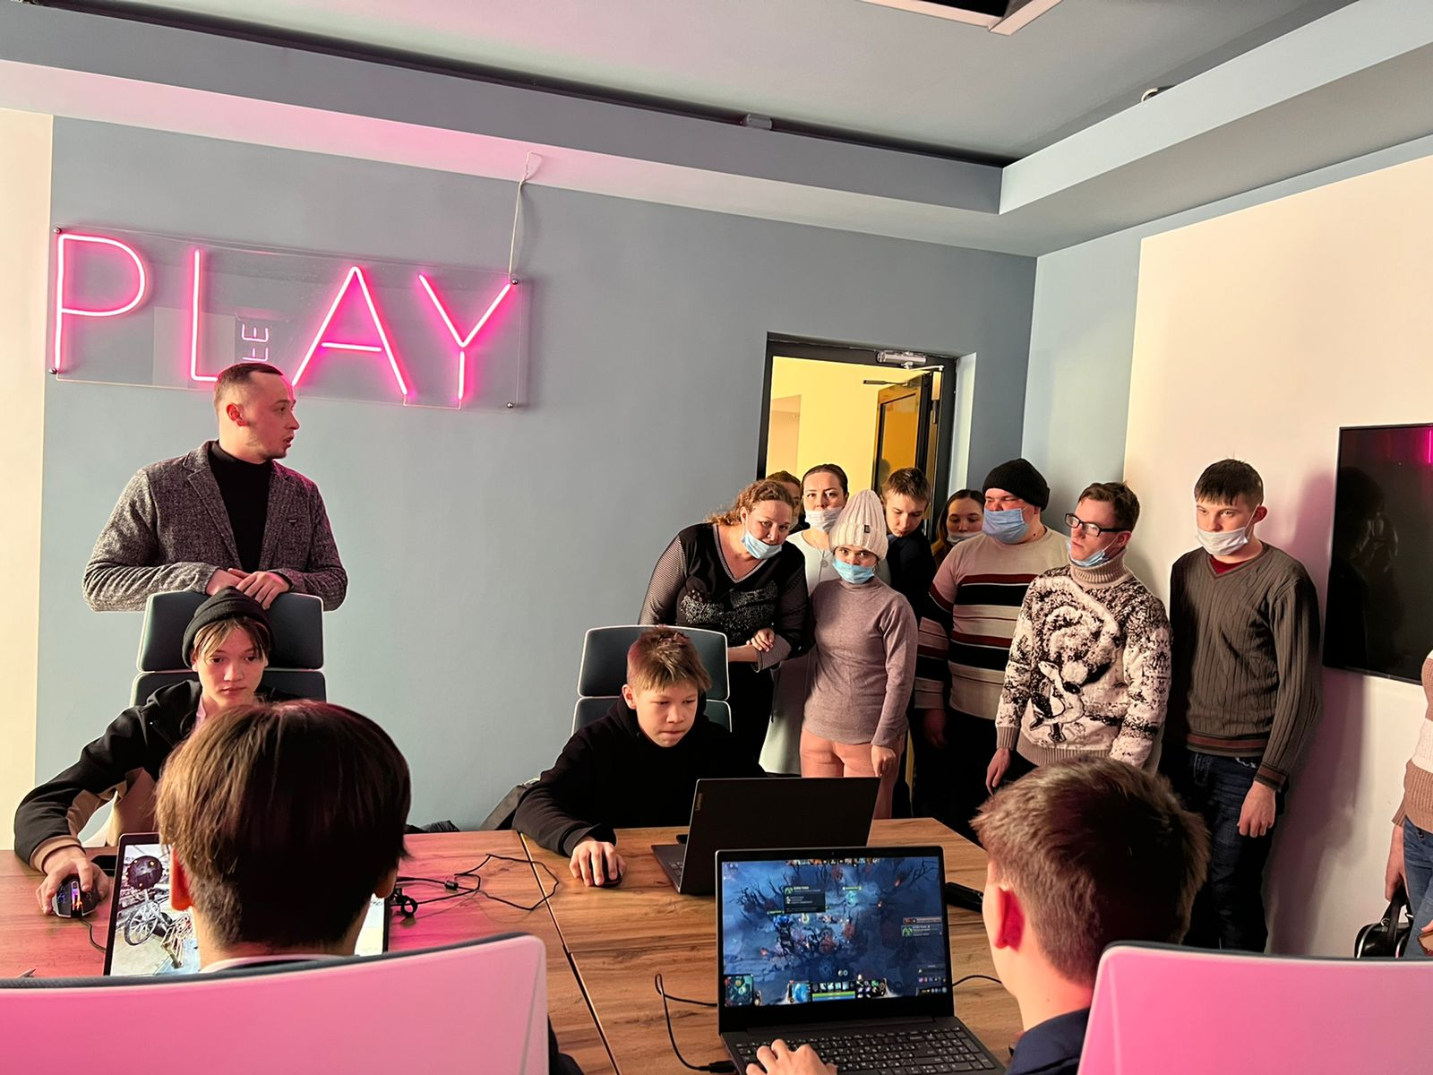

ПОДДЕРЖКА МОЛОДЁЖИ, НУЖДАЮЩЕЙСЯ
В ОСОБОЙ ЗАБОТЕ ГОСУДАРСТВА

Slide 28
ПОДДЕРЖКА МОЛОДЁЖИ, НУЖДАЮЩЕЙСЯ
В ОСОБОЙ ЗАБОТЕ ГОСУДАРСТВА

Slide 29

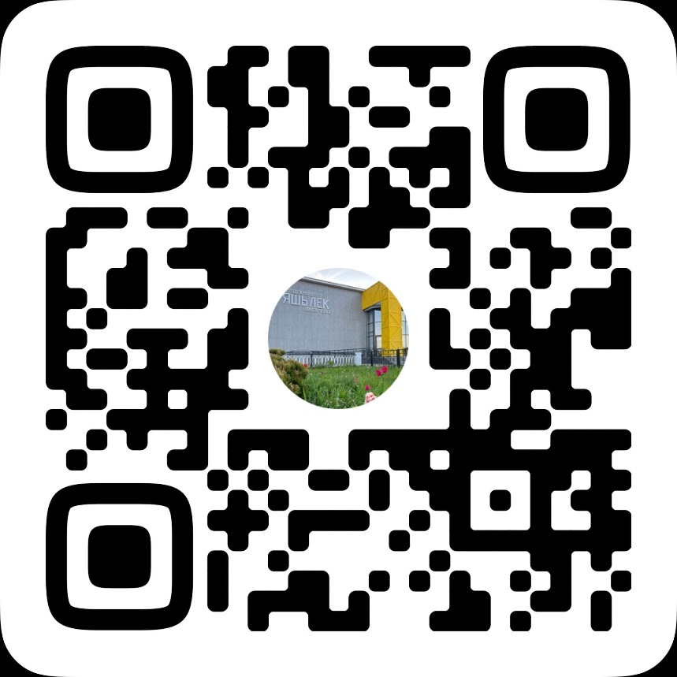


ИНФОРМАЦИОННОЕ ОБЕСПЕЧЕНИЕ
2021 ГОД
70 ПУБЛИКАЦИИ
2020 ГОД
59 ПУБЛИКАЦИЙ

Slide 30
СПАСИБО ЗА ВНИМАНИЕ!
Таймасов Равиль Шамилевич
Заместитель начальника по делам молодежи, спорту и туризму

